Slide 1
나라시대의 사회와 문화
2160****
권**

Slide 2
목 차
나라시대의 소개
다이호 율령
덴표문화
덴표문화 - 1.만엽집 2.도다이지 3.쇼소인 3-1 쇼소인의 보물 3-2 매신라물해
출처

Slide 3
나라 시대(일본어: 奈良時代 나라지다이, 710년 ~ 794년)
넓은 의미로는 710년 겐메이 천황이 헤이조쿄(平城京)로 천도한 때부터 794년 간무 천황이 헤이안쿄(平安京)로 천도할 때까지의 84년의 기간
좁은 의미로는 710년에서 784년에 간무 천황이 나가오카쿄(長岡京)로 천도할 때 까지이 74년의 기간
710년에 수도를 나라의 헤이조쿄로 천도하였다.
헤이죠코 천도에 앞서 선정되고 시행된 다이호 율령(大宝律令)이 일본국내의 실정에 맞게 여러 방면에서 검토하고 수정하여 시행착오를 거치면서 율령국가, 천황중심의 전제국가, 중앙집권국가를 지향하던 시대
처음으로 '일본'을 국호로 사용

Slide 4
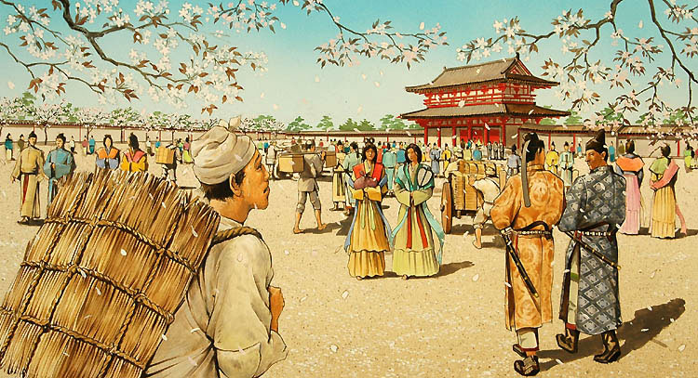
나라시대의 사회

Slide 5
나라시대의 사회
율령시대(律令時代)의 전성기에 해당하며 정치적으로는 중앙집권적 통치를 추구
메이지 유신 이전까지 마지막으로 대외교류가 활발했던 시대
헤이안 시대부터는 신라, 당나라 등 해외와의 교류가 크게 감소하고 국풍문화가 발달하기 때문
견당사, 견신라사를 통한 활발한 교류
당보다는 신라와 활발히 교류
신라 사신들이 일본에 39차례나 파견되고, 같은 기간에 일본 사신들은 신라를 25차례 방문했다. 그 기간에 당나라로 견당사를 보낸 것은 불과 10차례였다

Slide 6
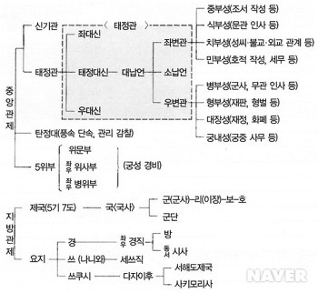
다이호 율령
681년, 덴무 천황이 율령제정을 명하는 교지를 내린 뒤, 덴무 천황 사후 지토 천황 3년 6월(689년)에 아스카기요미하라 령(飛鳥浄御原令)이 반포·제정되었다.
단, 이 령(令)은 선구적인 율령법이었으나, 율(律)이 제외되었고 또한 일본의 국내 사정에 맞지 않는 부분이 많다는 한계가 있었다.
몬무 천황(재위: 683년~707년) 때, 오사카베 황자(忍壁皇子), 후지와라 후히토(藤原不比等), 아와타 마히토(粟田真人), 시모쓰케노 고마로(下毛野古麻呂) 등이 율령 선정을 담당
700년에 령이 거의 완성되고 남은 율의 조문 작성이 이루어져 다이호 원년(701년) 8월 3일, 다이호 율령이 완성되었다.

Slide 7
다이호 율령의 의의
7세기 후반 이후, 백제의 멸망 등 동아시아의 긴박한 국제 정세 안에서, 일본은 중앙집권화를 추진하여 정권을 안정시키고 국가로서의 독립을 확보하고자 하였음.
당시의 정권은 오미 령(近江令), 아스카기요미하라 령을 제정하는 등 당·한반도의 통치제도를 참조하면서 왕토왕민 사상에 기반한 국가의 건설을 추진하였다. 그 집대성이 다이호 율령의 완성이다.
이는 645년의 다이카 개신과 660년대의 백제 부흥운동에서의 패전(백강 전투)의 영향으로 격화된 정치적 변혁으로 추진된 일본의 고대 국가 건설 사업이 일정한 선에 도달했다는 것을 나타내는 일본 고대사상의 획기적인 사건이다.
일반적으로 이 율령의 반포를 일본의 율령제가 성립된 시발점으로 여기는 경우가 많다. 다이호 율령에 따른 통치는 당시의 정권이 지배하던 영역(도호쿠 지방을 제외한 혼슈, 시코쿠, 규슈의 대부분)에 거의 일률적으로 파급되었다.

Slide 8
나라시대의 문화
덴표문화-불교와 귀족문화의 발달

Slide 9
덴표 문화
쇼무 천황 때 연호인 덴표를 따서 ’덴표문화‘ 라고부른다.
견당사, 견신라사 가 자주 파견되어 국재적 색체가 짙은 문화
8세기 나라 시대에는 비록 중앙집권적 제도는 무너져 내리고 있었지만, 한편으로는 예전에는 볼 수 없었던 화려한 문화가 헤이조쿄를 중심으로 꽃을 피움.
국가 체제의 정비에 따라 국사 편찬에도 착수 - 712년 <고사기> 720년 <일본서기>
귀족의 문화가 크게 발달

Slide 10
덴표 문화
한시를 짓는것이 귀족의 교양으로 더욱이 중시되었지만 이해도는 부족
<가이후소>는 덴지 천황 이래 황족, 귀족, 승려 등의 작품을 모은 일본에 현존하는 최고의 한시집. 그러나 한시의 흉내를 내는 수준.
한자의 음과 뜻을 활용해 일본어의 표기 방법을 발달.
만요가나( 가나의 일종으로, 주로 고대 일본어를 표기하기 위해서 한자의 음을 빌려 쓴 문자)

Slide 11
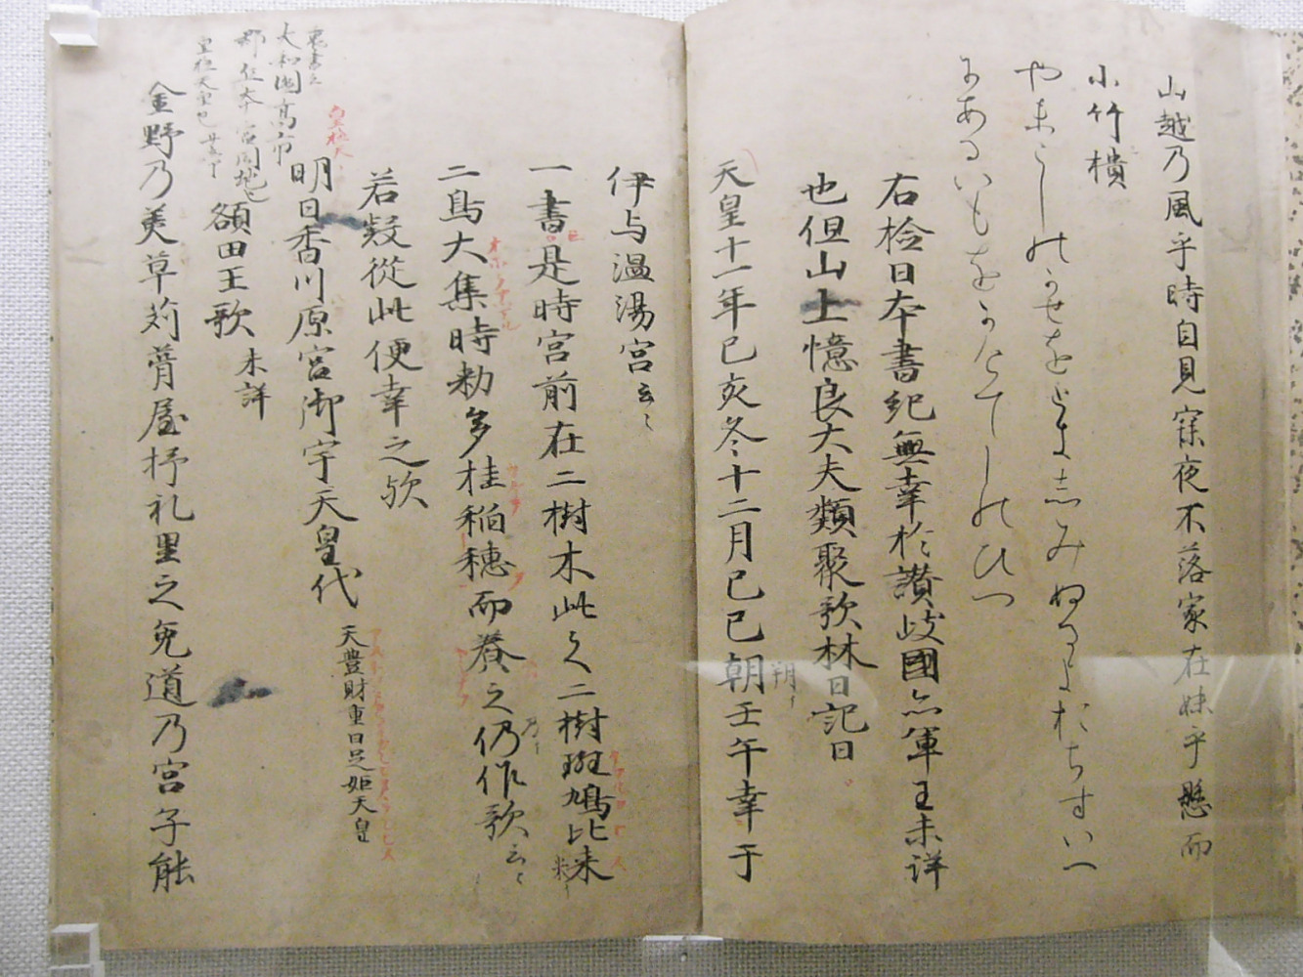
만엽집
7세기후반~8세기후반에 걸쳐서 만든 일본에 현존하는 고대 일본의 가집.
일본어의 한자가 신자체화 되기 전에 쓰인 책이기 때문에 원래 표기는 '萬葉集'이지만, 신자체화 뒤로는 '万葉集'라고 쓰고 있다.
일본 천황, 귀족부터 잘 알려지지 않은 신분의 사람까지, 여러 신분의 사람들의 이야기를 읊은 노래를 4500개 이상 모은 것이다.
최초로 일본에서 최초로 문자로 쓰여진 글이자, 일본인을 위해서 문자로 정착된 첫 번째 책이다.-만요가나사용

Slide 12
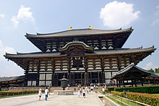
도다이지
세계에서 가장 큰 목조 건물
절은 고도 나라의 문화재로서 나라 시의 절, 신사 등을 포함한 7개의 다른 곳과 함께 유네스코 세계유산으로 등재되어 있다.
도다이지는 난토 6종(법상종, 화엄종, 성실종, 삼륜종, 율종, 구사종)의 고쿠분지들을 위한 중앙 관리 사원 역할
대불전은 화재 이후 두 번 재건

Slide 13
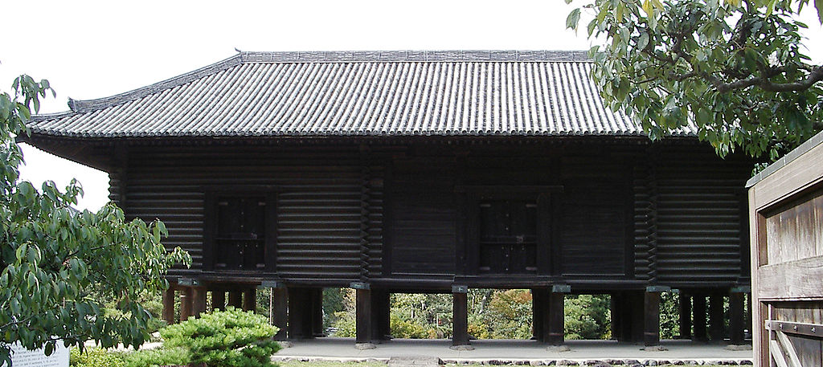
쇼소인(일본어: 正倉院[정창원])
실크로드의 동쪽 종착점
일본 나라현 나라 시 도다이지(東大寺)의 대불전 북서쪽에 위치한 창고
쇼무 천황, 고묘 황후 시대의 물건을 비롯하여 나라 시대를 중심으로 한 다수의 일본의 전통 미술공예품들을 소장하고 있다.
1998년 다른 나라 시내의 문화재들과 함께, 고도 나라의 문화재 중 하나로서 유네스코 세계유산으로 등록되었다.

Slide 14
쇼소인의 어원
나라시대의 관공서나 큰 사원에는 다수의 창고가 줄지어 있었던 것이 기록되어 있다.
「쇼소(正倉)」란, 원래 「세금을 거두는 창고」이란 뜻
나라 시대에 각지에서 상납된 미곡이나 물건 등을 보관하기 위해서, 대장성(大蔵省)을 비롯 관공서에 설치된 것이었다.
큰 절에는 각각의 영지에서 거둔 물건이나, 절의 집기나 보물 등을 수장하는 창고가 있었다.
이것을 쇼소(正倉)이라 하였고, 쇼소를 담으로 둘러싼 것을 「쇼소인」이라고 하였다.
나라 7대사(다이안지(大安寺), 간고지(元興寺), 호류지(法隆寺), 고후쿠지(興福寺), 사이다이지(西大寺), 도다이지(東大寺), 야쿠시지(薬師寺) 에는 각각 쇼소인이 있었지만, 후에 폐사되어 도다이지(東大寺)의 것만이 남아있다.
이 때문에,「쇼소인」은 도다이지 대불전 북서쪽에 자리잡은 창고를 뜻하는 고유명사가 되었다.

Slide 15
쇼소인의 보물
쇼소인은 도다이지의 부속창고로 쇼무 천황 사후에 그부인인 고묘 황후가 헌납한 쇼무 천황의 유품을 중심으로 나라 시대의 보물이 소장되어있다.
쇼소인의 보물은 동서 문화의 보고라 말해질 정도로 국제적이다.
신라, 발해, 당의 물건뿐만 아니라 동로마, 이슬람, 인도, 동남아시아 지역의 물건도 소장하고 있다. 서방세계의 물건은 중국 당을 통해 신라 상인들의 손을 거쳐 수입된 것이다.
신라와의 활발한 교역내용은 '매신라물해'를 보면 알 수있음
https://youtu.be/rlxEe3r5TgA-쇼소인의 보물 관련 영상

Slide 16
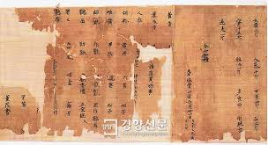
매신라물해
일본에 들어 온 신라물건을 사기 위해 일본의 관인, 귀족들이 물품의 종류와 가격을 적어 관청에 올린 문서이다.
각종 금속공예, 모직 및 가죽제품, 불교 관련 물건, 약품, 향로, 염료 등 다양하다. 신라에서 생산되지 않는 약품이나 향료, 염료와 같은 물품은 신라 상인의 중개무역을 통해 들어온 것이다.

Slide 17
출 처
https://ko.wikipedia.org/wiki/%EB%A7%A4%EC%8B%A0%EB%9D%BC%EB%AC%BC%ED%95%B4 - 위키백과 매신라물해
https://ko.wikipedia.org/wiki/ -쇼소인
https://ko.wikipedia.org/wiki/%EB%A7%8C%EC%97%BD%EC%A7%91 -만엽집
https://ko.wikipedia.org/wiki/%EB%82%98%EB%9D%BC_%EC%8B%9C%EB%8C%80 -나라시대 관련
http://m.blog.daum.net/osu0582/931 - 나라시대관련

